Slide 1
미니 램프 - 쿠키

Slide 2
실험목표
복원력을 갖는 스펀지와 최소한의 전자 부품을 사용하여
간단한 미니 램프를 만들어 봅시다.
실험 준비물
원형 스펀지, 꽃 모양 스펀지, LED, 접착펠트지, 동전 전지, 원형 스티커, O링,
핸드폰 고리 ** 유성펜 준비

Slide 3
생각해보기
전구(LED)에 불을 밝히기 위해 꼭 필요한 것들은 무엇이 있을까요?
여러분은 무엇을 사용하여 불을 켜 봤나요?
◎ 전구 (LED)
◎ 전선
◎ 전지
◎ 모터
◎ 저항
◎ 전지끼우개
◎ 스위치
◎ 트랜지스터
◎ 콘덴서
◎ 커넥터

Slide 4
실험방법
LED의 긴 다리 (+)극에 유성펜으로 표시합니다.
2. 표시된 (+)극을 직각으로 꺾습니다.
스타킹 속 씨의 위치→

Slide 5
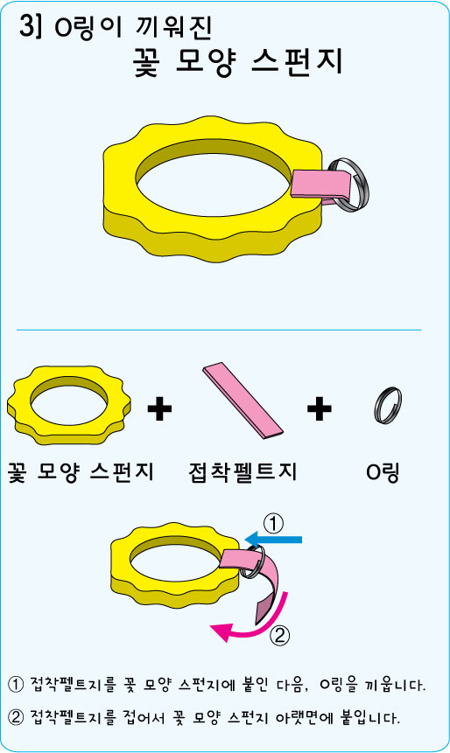
실험방법
3. 접착 펠트지를 꽃모양 스펀지에 한쪽을 붙입니다.
O 링을 끼운 후,
꽃 모양 스펀지 아랫면에 붙입니다.

Slide 6
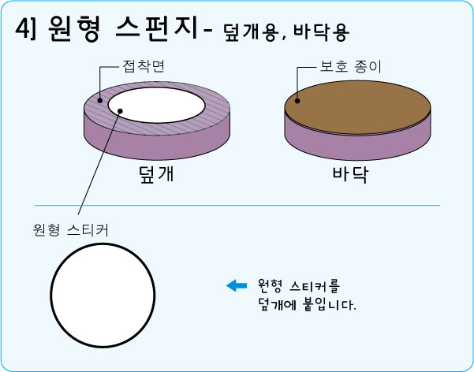
실험방법
4. 원형 스펀지 2개를 오른쪽 그림처럼
준비합니다.
종이를
원형으로 잘라낸 후
중앙에 붙입니다→

Slide 7
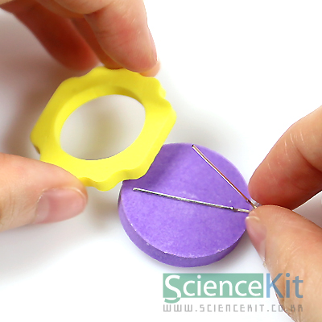
실험방법
(+)극 다리가 [원형 스펀지_바닥]에
수직으로 세워지도록 붙입니다→
5. [원형 스펀지_바닥]의
보호 종이를 떼어내고,
접착면 위에
LED의 (-)극 다리를 붙입니다.

Slide 8
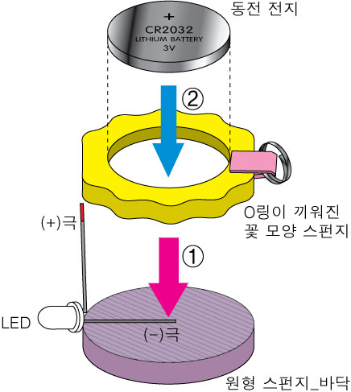
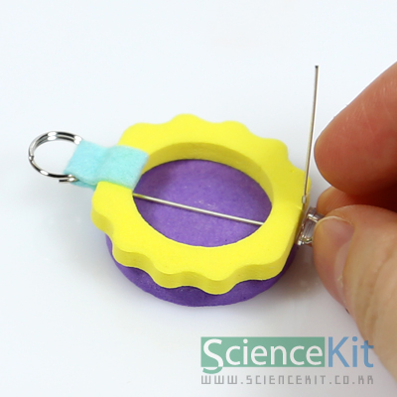
실험방법
6. [O링이 끼워진 꽃 모양 스펀지]를
LED의 (-)극 다리 위로 붙입니다.
(+)극 다리가 [원형 스펀지_바닥]에
수직으로 세워지도록 붙입니다→

Slide 9
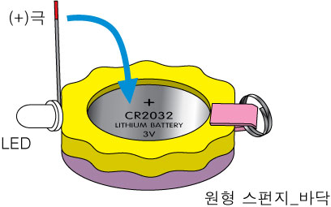
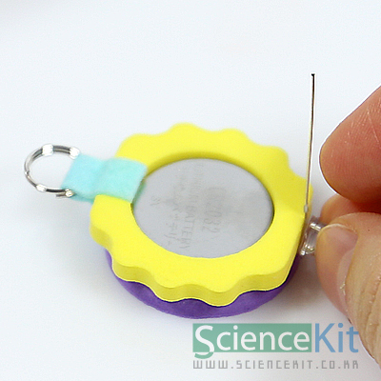
실험방법
7. 동전 전지를
[O링이 끼워진 꽃 모양 스펀지]의
구멍에 넣습니다.
(+)극이 위를 향합니다.

Slide 10
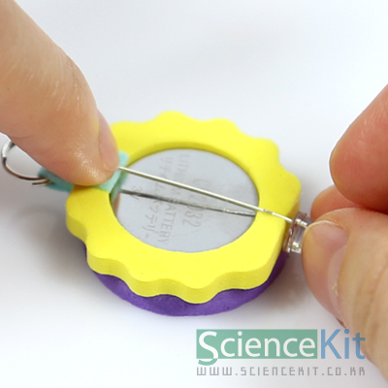
실험방법
8. LED의 (+)극 다리
(네임펜으로 표시한 다리)를
접착 펠트지 위에 걸쳐지도록
내립니다.

Slide 11
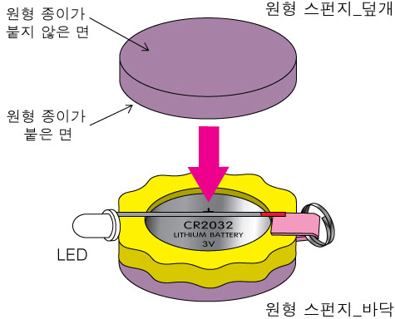
실험방법
9. 원형 종이를 붙인 [원형 스펀지_덮개]를
LED의 (+)극 다리 위에 붙입니다.
원형 종이를 붙인 면이
동전 전지를 향하도록 붙입니다
10. 양쪽 원형 스펀지 가운데를 눌러
LED가 작동하는지 확인합니다.

Slide 12
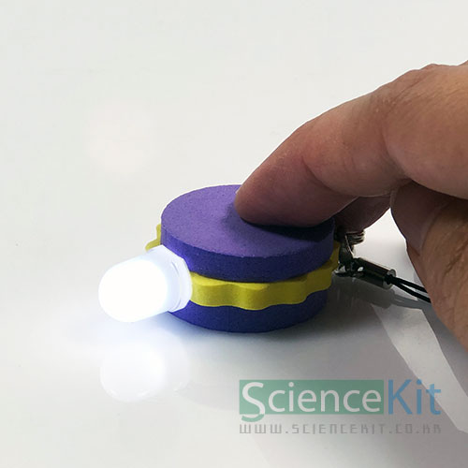
실험방법
10. 양쪽 원형 스펀지 가운데를 눌러
LED가 작동하는지 확인합니다.

Slide 13
확인학습

Slide 14
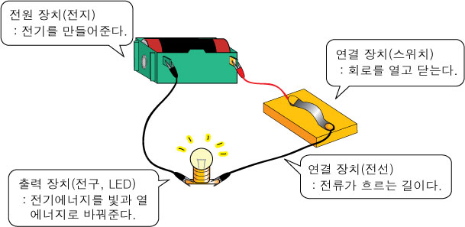
원리학습
물이 물길을 따라 흐르는 것처럼, 전기도 길을 만들어주면 전기가 그 길을 따라 흐릅니다.
이렇게 전기가 흐르는 것을 전류라고 하고, 전류가 잘 흐르도록 전기부품을 연결한 것을 전기회로라고 합니다.

Slide 15
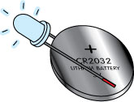
원리학습
전지에서 출발한 전류가 전구를 거쳐 다시 전지로 돌아올 수 있도록 중간에 끊어짐 없이 연결되면
전구에 불이 켜집니다.
이때 전선은 끊어짐이 없게 연결하며, 스위치는 끊어짐을 만들거나 다시 이어주는 역할을 합니다.
오늘 만든 ‘미니 램프’는 전지와 LED만으로 만든 간단한 전기회로입니다.
LED의 다리를 전지와 직접 연결하여 별도의 전선이 없어도
LED에 불이 켜지게 되지요.

Slide 16
원리학습
전지의 두께는 약 3 mm이며, 꽃 모양 스펀지의 두께는 4 mm 입니다.
그리고 원형 스펀지는 잘 휘어지며, 다시 원래의 모양으로 되돌아오는 성질을 가지고 있지요.
전지에서 출발한 전류가 전구를 거쳐 다시 전지로 돌아올 수 있도록 중간에 끊어짐 없이 연결되면
전구에 불이 켜집니다.
전선이나 스위치 없이 LED와 전지만으로 불을 켜고 끌 수 있는 미니 램프!
가방이나 휴대폰 등에 걸어 악세사리로 활용해보세요.

